Slide 1
服装服饰礼仪
你的衣服是你整个灵魂的写照
〔英〕博蒙特与弗莱彻

Slide 2
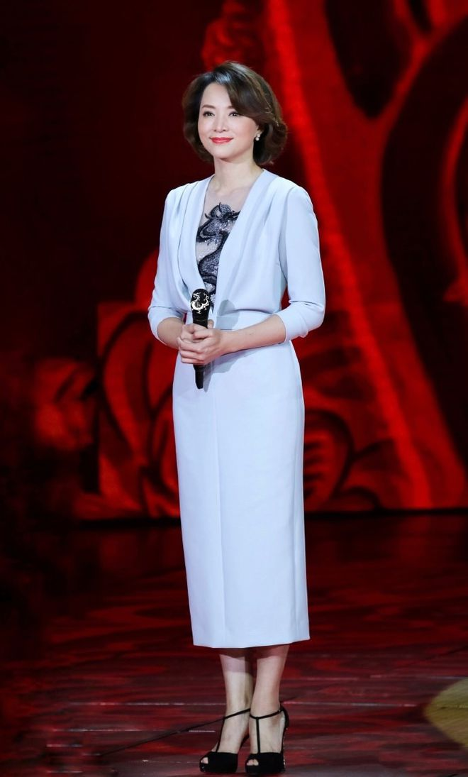
导言
俗话说，“佛要金装，人要衣装”。 一个对生活充满信心的人，他的服饰应是整洁、美观的；一个文化素养高的人，他的穿戴常常是端庄、高雅的。穿衣打扮，各有所好，也体现礼貌。“女为悦己者容”，说明服装主要是穿给别人看的，不得不讲究。
“嫩绿枝头红一点，动人春色不需多”。有时一条头巾，一根腰带，便能锦上添花。相反，穿得不得法，再昂贵的衣服也会显得不伦不类。

Slide 3
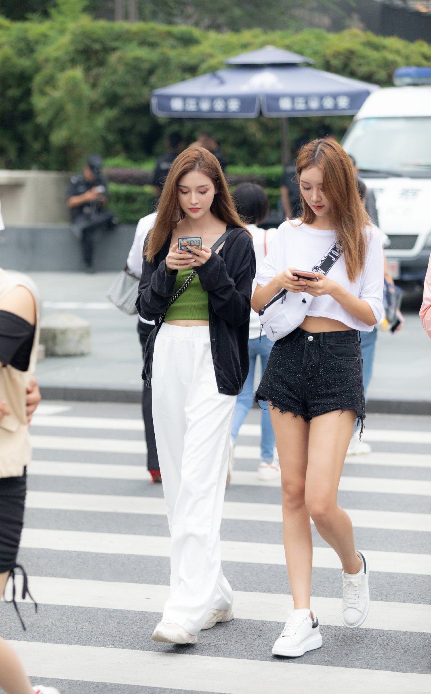
着装的基本原则
一、和谐得体原则
1、无论何种服装穿在身上都必须保持整洁，这是最起码的服饰礼仪。再高档的服装，如果污迹斑斑，随意乱套在身上就会贻笑大方。
2、根据自身的特点和气质选择合适的服装，突出个性，又要顾及共性。
3、讲究协调：着装要与年龄相协调；着装要与体型相协调；着装要与肤色相协调；着装要与职业身份相协调； 着装要与环境场合相协调。
二、TPO服饰三原则
T (Time)表示时间，即穿着要应时。要考虑早、中、晚的区别；要考虑不同季节；还要考虑时代特色。
P (Place)表示场合，即穿着要应地，如家居和工作时应穿不同的衣服。
O (Object)表示着装者着装目的，即穿着要应己。要根据自己不同的着装目的来确定服装的款式和色彩。如应聘、应试时应穿西服和套装，颜色应素雅，如黑色、深蓝色、深灰色等，以示庄重、规矩，给人成熟、稳重、干练、利落的印象。

Slide 4
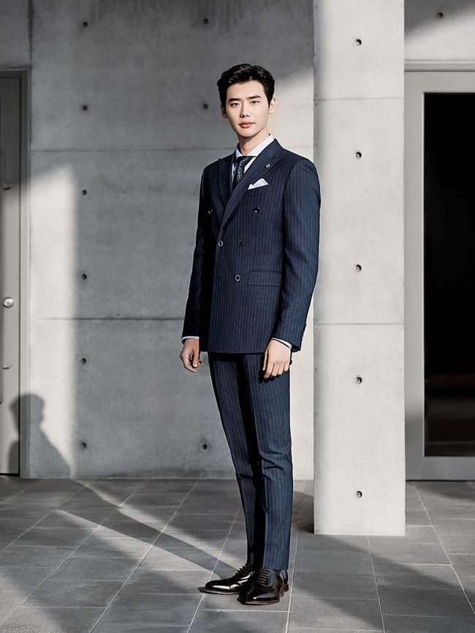
男士西装礼仪
一、穿西装的基本要求
1、挺括、整洁、合体
西服领子应紧贴衬衫领口且低于衬衫领口1-2厘米；上衣长度宜于垂下手臂时与虎口持平，袖长至手腕，胸围以穿一件厚“V”字领羊毛衫后松紧度适宜为好；上衣的下摆与地面平行；裤子要烫出裤线，裤长以裤脚接触脚背为妥。
2、选好颜色和图案
在商务场合，西服色彩应该庄重、正统，其首选颜色首推藏蓝色，此外是灰色和棕色和黑色。越是正规的场合，越讲究穿单色系的西服。
上乘西装的特征之一，就是没有任何图案。唯一的例外是，男士可选择以“牙签呢”缝制的竖条纹的西装，且以条纹细密者为佳。在着装异常讲究的欧洲国家里，男士最体面的西装，往往就是深灰色、条纹细密的竖条纹西装。
在正式场合，穿西装、制服要坚持“三色”原则，即身上的颜色不能超过三种颜色或者三种色系（皮鞋、皮包、皮带应为一个颜色或者色系）。

Slide 5
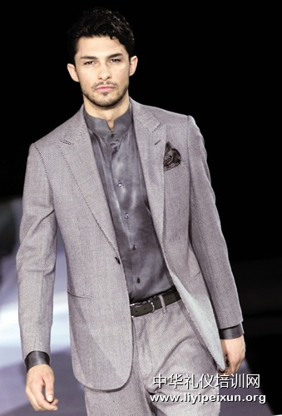
男士西装礼仪
3、选好西装的款式。
（1）按照西装件数分：可分为单件西装和套装西装；套装又可分为两件套和三件套。男士在正式场合必须穿西装套装。
传统看法认为，三件套最正规、最经典，也更加正规，在参加高层次的商务活动时，以三件套西装为好。
（2）按照款式分：主要可分为单排扣、双排扣两大类。单排扣通常有一粒扣、两粒扣和三粒扣之分。
4、扣好扣子
单粒扣：可扣可不扣；
双粒扣：扣上面一粒；
三粒扣：扣上面两粒或中间一粒；
多粒扣：扣上面三粒或扣中间一粒；
双排扣：一般全要扣上。
5、用好口袋
西装外套上的口袋只是装饰性的，一般不装东西，以保持平整挺拔。左胸的口袋，也只可插鲜花或手帕饰。三角形、三尖形、双尖形、花瓣式等形状的手帕，能使男士平添风度。切忌把钢笔、记事本等装在左胸外口袋，这些小物品可放在外套左右胸内侧口袋里。裤袋亦最好不要装物，以使臀围合适。另外西装两侧的口袋一般是被缝上的，切不可拆开放东西，以保持西装形状的美观。

Slide 6
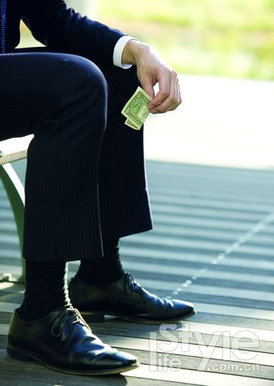
男士西装礼仪
6、穿好鞋
“西装革履”，意味着穿西装一定要配皮鞋，而且皮鞋要擦亮，千万不要穿凉鞋、布鞋、旅游鞋等。黑色皮鞋可配各种颜色的西服，其他色彩的皮鞋要与西服的颜色相同或接近才能相配。
7、配好袜子
配袜子也应讲究，不可忽略。袜子的颜色应与皮鞋相同或接近，或者颜色较深，不宜用白袜子配黑皮鞋。男士切忌穿女士常用的肉色丝袜、或者色彩鲜艳的花袜子；宜穿中长筒袜子，这样坐着谈话时不至于露出皮肤甚至腿毛。
8、掩住内衣。
穿西装时，切忌内衣领高出衬衫，否则不伦不类，有伤大雅。
9、拆掉商标
无论是什么西装，穿上之前切记要拆掉袖口的商标，否则会贻笑大方。
10、三点一线
一个衣冠楚楚的男人，他的衬衣领开口、皮带扣和裤子前开口外侧应该在一条线上。

Slide 7

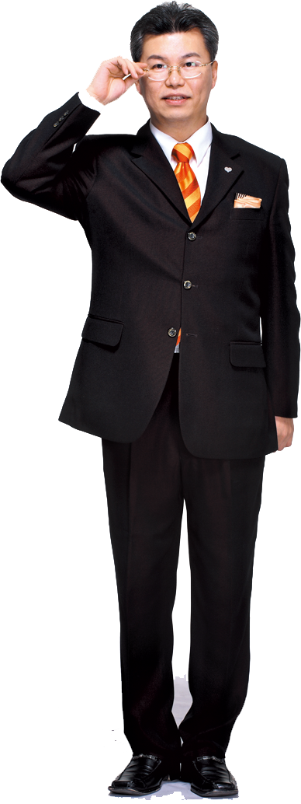
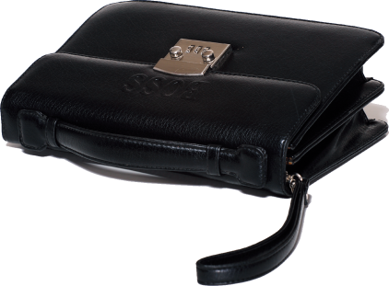
眼镜 适合脸型镜片
随时擦拭干净
衬衫 素面 熨斗烫平
确认钮扣无缺，且
纽扣或袖扣必须扣好
正装 朴素 素面
没有花纹
上衣口袋 不要放笔
及其他物品，
只能放口袋巾
表 配合身份、服装和场
合 避免戴不合时宜的
手表（钢制表带为宜）
皮带 和鞋子服装
颜色能搭配
口袋 不要放杂物
公文包 收拾整齐（办公
用品 名片 计算机 ）
裤子 要烫出裤线
鞋子 搭配得体的正装
商务款皮鞋，要清洁

Slide 8
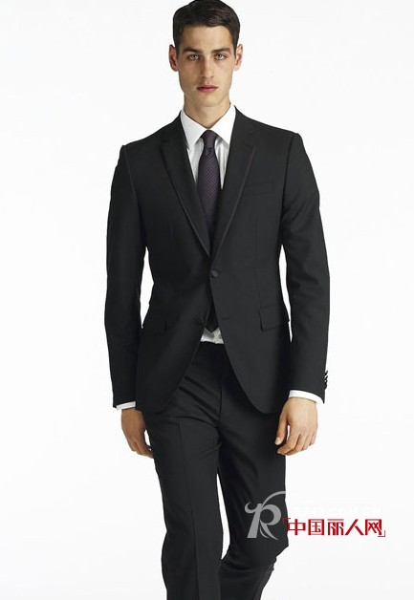
男士西装礼仪
二、衬衫的选择
1、衬衫一般应选用硬领尖角式的，领口一定要挺直，而且要比西服的领子高出1.5厘米左右，并贴紧。衬衫下摆要塞进裤子里，不要散在外面。
2、衬衫颜色要考虑与西装外套相配，一般来讲，白色长袖衬衫是搭配西装最好的选择，其次是浅蓝色带有细致的条纹或小格子图案（不明显）的衬衫。
3、衬衫袖口应略长出西装袖口约1--2厘米；衬衫领子的大小，以塞进一个手指的松量为宜。脖子细长者尤忌领口太大，否则会给人羸弱之感。
4、衬衫配领带时，应把所有的扣子（包括领口钮和袖口钮）全部扣上，不能将袖子卷起。不系领带时，最上面扣子不要扣，而门襟上的钮扣则必须全部扣上，否则就会显得过于随便和缺乏修养。
5、正规场合应穿白衬衫或浅色衬衫，配之以深色西装和领带，以显庄重。
6、西服、衬衫、领带不能够颜色过于接近。 一般来说，深色西服宜搭配浅色衬衫和深色领带；浅色西服搭配深色衬衫和浅色领带 。纯色西服适合搭配条纹衬衫，纯色或小图案领带 ；条纹西服适合搭配纯色衬衫，小图案领带；
7、有领扣的衬衫只适合于较随意的场合。

Slide 9
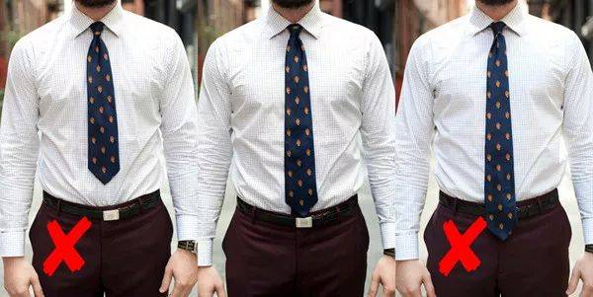
男士西装礼仪
三、领带和领夹
1、领带被称为西装的“灵魂”，穿着西装时起着画龙点睛的作用。凡是正规场合，穿西装必须系领带。
2、注意领带的色彩要与外套协调搭配。正式场合，切勿使领带多于三种颜色；尽量少打浅色或艳色领带。
3、领带长度以大箭头垂到腰带扣上为佳，可上下浮动一厘米左右。
4、领带夹主要为了固定领带，也起美观作用，一般夹在衬衫的第三、第四粒扣子中间，即衬衫口袋中部略上一点；也可将领带夹别在里面而不外露，只起固定作用。
5、穿马甲或毛衣，一定要把领带放在毛衣、马甲里面，毛衣、马甲的下摆切不可塞进裤子里面。
6、简易式的领带，如“一拉得”、“一挂得”领带，均不适合在正式的商务场合中使用。
领带的合适长度

Slide 10
领带的起源
其一：领带起源于英国男子衣领下的专供男子擦嘴的布。工业革命前，英国也是个落后国家，吃肉喜欢用手抓，然后大块大块地捧到嘴边去啃，成年男子又流行络腮胡子，大块肉一啃就把胡子弄油腻了，男人们就用袖子去擦。为了对付男人这不爱干净的行为，妇女们在男人的衣领下挂了一块布专供他们擦嘴，久而久之，衣领下面的这块布就成了英国男式上衣传统的附属物。工业革命后，英国发展成为一个发达的资本主义国家，人们对衣食住行都很讲究，挂在衣领下的布就演化成了领带。
其二：认为领带是罗马帝国时代，军队为了防寒、防尘等实用目的而使用。当时，军队去前线打仗，妻子为丈夫、朋友为朋友把类似丝巾的方巾挂在他们的脖子上，在战争中用来包扎、止血。到后来，为了区分士兵、连队，采用了不同花色的领巾，进而演变发展到今日，成为职业服装的必需品。
其三： 17世纪中叶，法国军队中一支克罗地亚骑兵凯旋回到巴黎。他们身着威武的制服，脖领上系着一条围巾，颜色各式各样，非常好看，骑在马上显得十分精神、威风。巴黎一些爱赶时髦的纨绔子弟看了，倍感兴趣，竟相仿效，也在自已的衣领上系上一条围巾。第二天，有位大臣上朝，在脖领上系了一条白色围巾，还在前面打了一个漂亮的领结，路易十四国王见了大加赞赏，当众宣布以领结为高贵的标志，并下令上流人士都要如此打扮，后来就演变成了领结和领带。

Slide 11
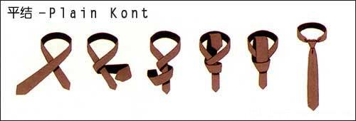
领带的打法
平结
平结为最多男士选用的领结打法之一，几乎适用于各种材质的领带。要诀：领结下方所形成的凹洞需让两边均匀且对衬。

Slide 12
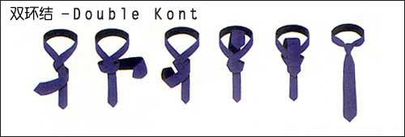
领带的打法
双环结
一条质地细致的领带再搭配上双环结颇能营造时尚感，适合年轻的上班族选用。该领结完成的特色就是第一圈会稍露出于第二圈之外，可别刻意给盖住了。

Slide 13
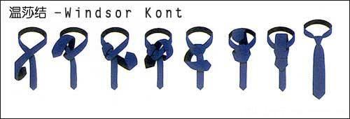
领带的打法
温莎结
温莎结打法过于烦琐，但优点在于可以自由掌控领带结的形状和大小，让领口的空间被饱满地填塞，营造出干练直率的精英风范。

Slide 14
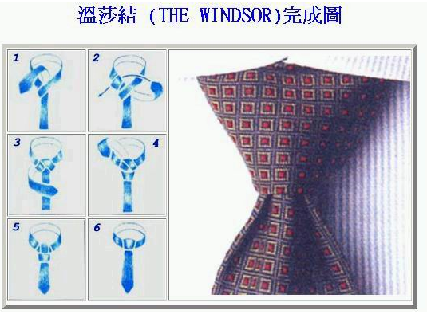
领带的打法

Slide 15
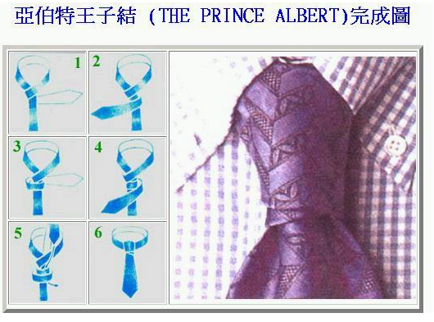
领带的打法

Slide 16
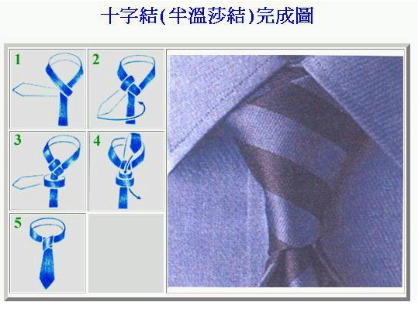
领带的打法

Slide 17
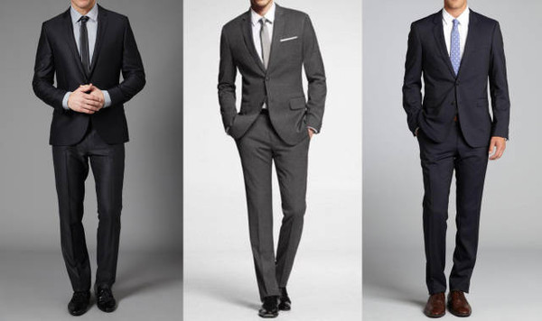
衬衫、领带和西服的搭配

Slide 18
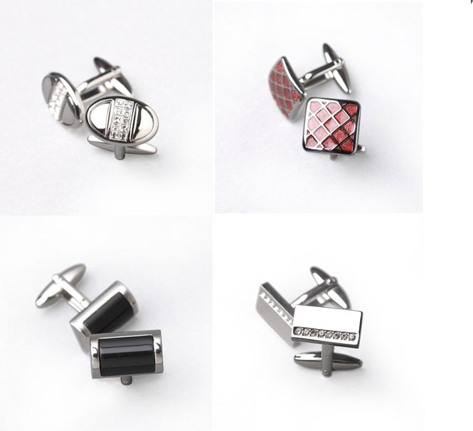
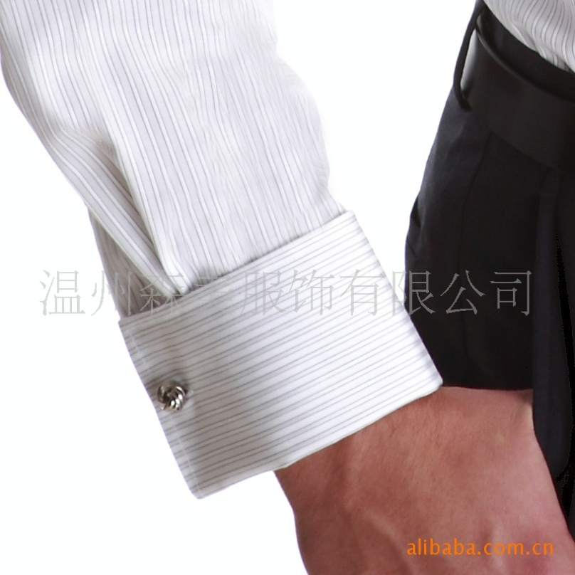
衬衫袖口钮

Slide 19
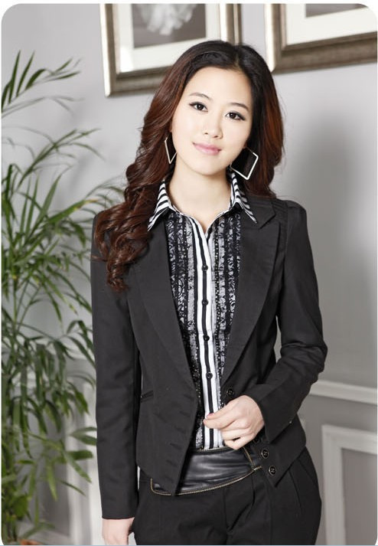
女士着装礼仪
一、女士着装的基本要求
1、考虑自己的身材特点。
身材矮胖的人，应避免选择过于鲜艳、大花、大格子的衣服，而应穿着垂直线条式样、颜色素雅、剪裁合体的服装。身材高瘦的人，要避免穿垂直线条、过于透明的衣服。
2、考虑自身的肤色。
肤色白皙的人穿什么颜色都合适，如穿深色服，更显得肤色细白洁润；肤色黝黑的人则最好选颜色素雅、较明亮的颜色，可获得健美效果。
3、衣着搭配要协调。
一般来讲，上衣与下装的质地款式应相配，不要上衣十分厚重而下装又极轻薄，也不要上为职业装而下着牛仔裤。除此之外，还要讲究色彩的和谐统一。正式场合，女士着装一定忌短、忌露、忌透。

Slide 20
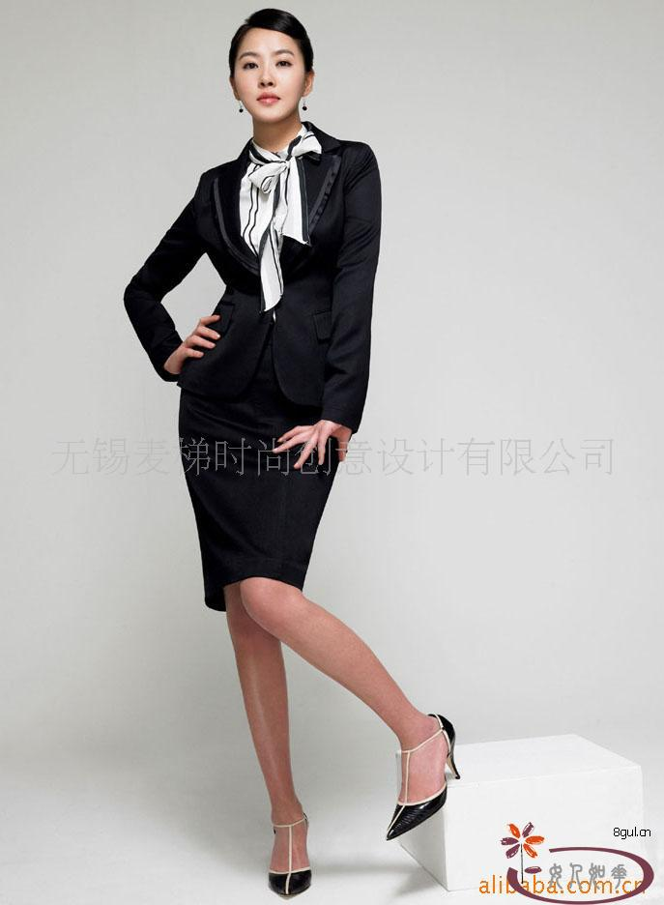
女士着装礼仪
二、女士西服套裙穿着要点
1、套裙分类：配套的，其上衣和裙子同色同料；不配套的，其上衣与裙子存在差异。
2、颜色的选择：职业套裙的最佳颜色是黑色、藏青色、灰褐色、灰色和暗红色。精致的方格、印花和条纹也可以接受。买红色、黄色或淡紫色的两件套裙要小心，因为它们的颜色过于抢眼。
3、衬衫：衬衫的颜色可以是多种多样的，只要与套装相匹配就可以了。白色、黄白色和米色与大多数套装都能搭配。丝绸是最好的衬衫面料，但是干洗起来可能会贵一些。另一种选择就是纯棉，但要保证浆过并熨烫平整。
4、内衣：确保内衣要合身，身体线条曲线流畅，既穿得合适，又要注意内衣颜色不要外泄。
5、扣子：单排扣上衣可以不系扣，双排扣的则应一直系着(包括内侧的纽扣)。
6、围巾：选择围巾时要注意颜色中应包含有套裙颜色。围巾选择丝绸质地的为好，其他质地的围巾打结或系起来没有那么好看。
7、手提包和手提箱：手提包和手提箱最好是用皮革制成的；手提包上不要带有设计者标签。女性的手提箱可以有硬衬，也可以用软衬。最实用的颜色是黑色、棕色和暗红色。钱包的颜色应与鞋相配，而手提箱则不必。

Slide 21
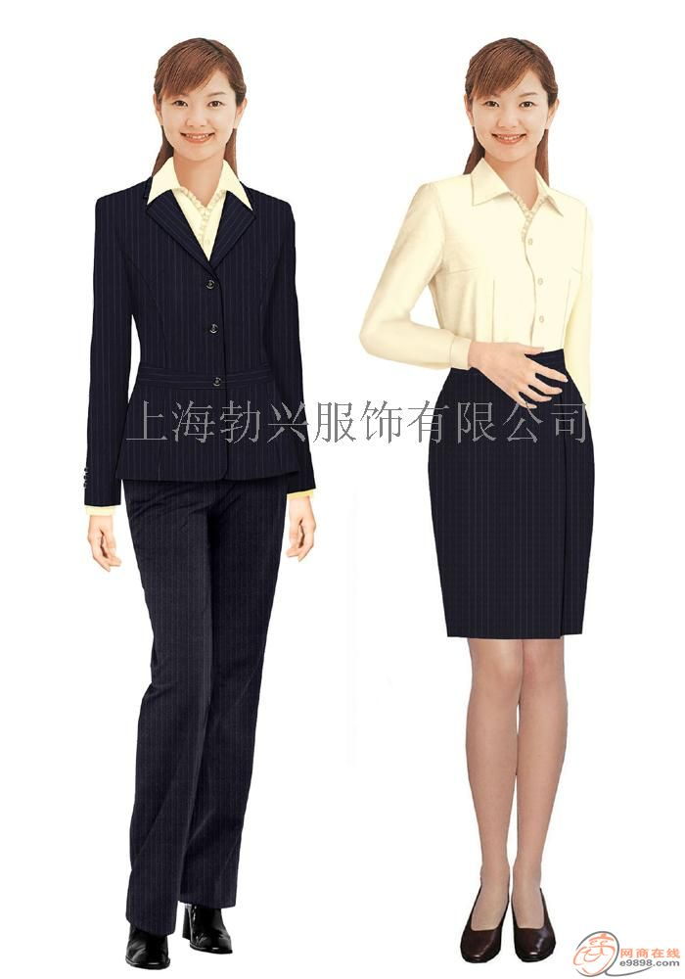
女士着装礼仪
8、鞋：传统的皮鞋是最畅销的职业用鞋。它们穿着舒适，美观大方。建议鞋跟高度为三至四厘米为主。正式的场合不要穿凉鞋、后跟用带系住的女鞋或露脚趾的鞋。鞋的颜色应与衣服下摆一致或再深一些。衣服从下摆开始到鞋的颜色一致，可以使大多数人显得高一些。如果鞋是另一种颜色，人们的目光就会被吸引到脚上。推荐中性颜色的鞋，如黑色、藏青色、暗红色、灰色或灰褐色。不要穿红色、粉红色、玫瑰红色和黄色的鞋。即使在夏天，穿白鞋也带有社交而非商务的意义。
9、袜子：女士穿裙子应当配长筒丝袜或连裤袜，颜色以肉色、黑色最为常用，肉色长筒丝袜配长裙、旗袍最为得体。女士袜子一定要大小相宜，太大时就会往下掉，或者显得一高一低。尤其要注意，女士不能在公众场合整理自己的长筒袜，而且袜口不能露在裙摆外边。不要穿带图案的袜子，因为它们会惹人注意你的腿部。应随身携带一双备用的透明丝袜，以防袜子拉丝或跳丝

Slide 22
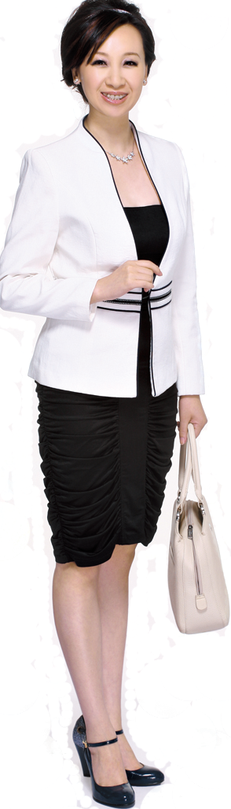
头发 以干练利落为佳
配件 要精致、简单，避免过于花俏
外套 合身 熨烫整齐
贴身衣服 合体、清洁，
衣裙表面不可留下内衣
勒出的痕迹
指甲 指甲油颜色以透明
不易剥落为佳
上衣 活动方便 不易
皱褶 避免牛仔布料
裙子 及膝，不要过长或过短
连裤袜 配合西服的
素净颜色
手提包
定期整理（笔记本 名片 手帕 面纸 化妆品 连裤袜）
鞋子 鞋跟避免过高及
磨损 破裂，款式以
不露脚跟脚趾为宜

Slide 23
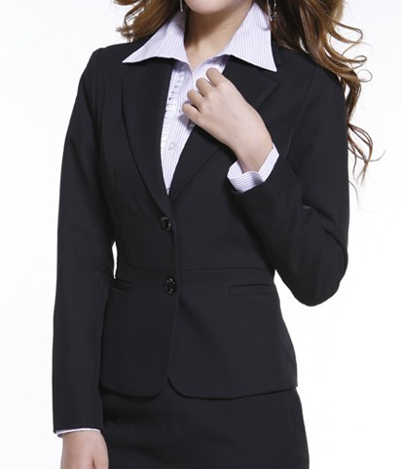
女士着装礼仪
三、裙装禁忌 ：
1、选好袜子。袜子一般为尼龙丝袜或羊毛高筒袜或连裤袜。颜色宜为单色，常见的有肉色、黑色、浅灰、浅棕等；袜口要没入裙内，不可暴露于外；不要穿有钩丝、破洞的袜子；切勿将健美裤、九分裤等当成长袜来穿。。
2、内衣如同隐私，不可外露。
3、勿穿黑色皮裙。商务场合不能穿着黑色皮裙，因为在外国，只有街头女郎才如此妆扮。所以在和外国人打交道，尤其是出访欧美国家时，绝对不能如此穿着。
4、穿套裙时，鞋子应为高跟或半高跟皮鞋，最好是牛皮鞋，颜色以黑色最为正统。此外与套裙色彩一致的亦可选择。
5、切勿穿成“三截腿”。所谓三截腿，是指穿半截裙时，穿半截袜子，袜子和裙子之间露一段腿肚子，结果导致袜子一截，腿肚子一截，裙子一截，使腿显得又粗又短，术语叫“恶性分割”，在国外往往会被视为没有教养。

Slide 24
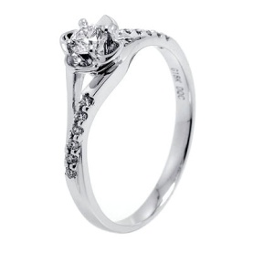
饰品佩戴礼仪
一、戒指
戒指又称指环，是手指的装饰品。戒指古已有之，据现存文献记载，它有“手记”、“约指”、“驱环”、“代指”、“指环”等诸多异名。它是爱情和婚姻的象征。戒指呈圆环形，意味着美满和永恒。传说左手无名指有一条血脉直通心脏，相爱的人把戒指戴在那儿，从此就会心心相印，白头偕老。
（一）戒指的起源：据说，戒指源于古时的中国宫廷，女性戴戒指是用以记事，戒指一种“禁戒”“戒止”的标志。当时皇帝有三宫、六院、七十二嫔妃，在后宫被皇帝看上者，宦官就记下她陪伴君王的日期，并在她右手上戴一枚银戒指作为记号。当后妃妊娠，告知宦官，就给戴一枚金戒指在左手上，以示戒身。后来戒指逐渐变成装饰物和结婚的信物。据说，结婚戒指不能用合金打造，须用纯金、白金或银制成，代表爱情是纯洁的。另外结婚戒指上还要刻上双方的姓名，以示永久纪念。

Slide 25
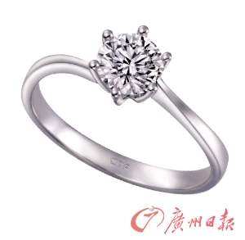
饰品佩戴礼仪
（二）戒指佩戴的涵义：
1、食指 －－未婚、想结婚
2、中指 －－已经在恋爱中
3、无名指－－已经订婚或结婚
4、小手指－－单身贵族
5、大拇指--——财、权的象征
戒指戴在大拇指上不仅不美观，且影响手部运动，所以西方人很少将戒指佩戴在大拇指上。从中国历史来看，古代的皇帝、皇后、高官及大臣，一般大拇指都有佩戴扳指或戒指的情况。从国内现阶段来看，普通人一般不会在大拇指上佩戴戒指。所以大拇指佩戴戒指的含义过去是财、权的象征，与婚姻、爱情没有直接关系。戒指佩戴在大拇指上可以说是中国特色的了。
国际上较为流行的规范是把戒指戴在左手上，拇指不戴戒指。
戒指戴一枚即可，两枚足矣，若戴3粒以上的戒指，则显得俗不可耐。

Slide 26
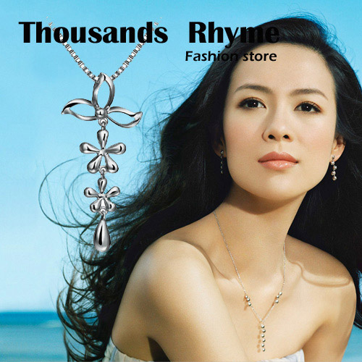
饰品佩戴礼仪
二、项链
1、项链的起源
项链最早源于原始社会母系氏族向父系氏族转变时期的“抢劫婚”风俗。当时妇女社会地位逐渐下降，男子在经济上地位逐渐提高。在从夫居制度的形成过程中，男子往往掠夺其他部落妇女或把战争中俘获的女子作为妻子。为了防止这些妇女趁战乱或夜间逃走，胜利者往往用一根形似项链的金属丝或绳子套住女性的脖子。在从夫居制度确立之后，有些地方还保留了这种习俗，只是在已缔结婚约的前提下进行，把“抢”作为婚礼的一种形式，那些套在脖子上的金属丝或绳子也演变成项链，成为一种婚约的信物。

Slide 27
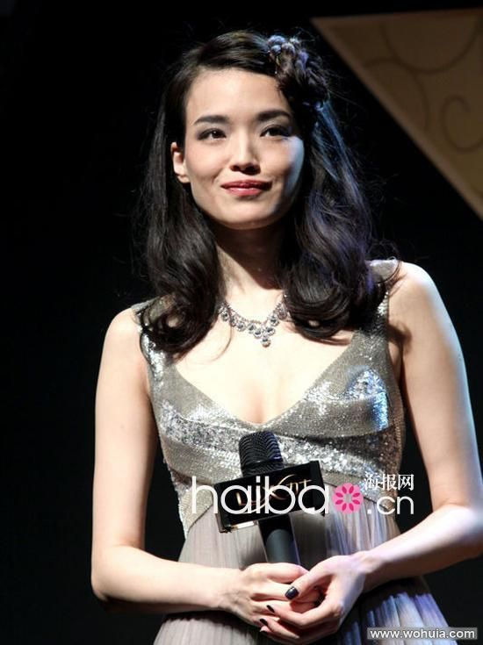
饰品佩戴礼仪
2、项链的佩戴
要注意款式对路，尺寸准确。一般说来，体型较胖、脖子较短的人应选佩较长而细的项链；相反，身材苗条修长、脖子细长的人则最好选佩宽粗一些的短项链，造成视错觉以弥补颈项美感之不足。
要考虑与服饰配合装饰效果，。不同质料与不同服装款式相匹配时会产生不同的效果，如果穿着红色西装套裙，配上一根金项链，显得热情洋溢，适合出席喜庆宴席等场合；如果穿天蓝色涤纶乔其纱连衣裙，配上一根银项链，会显得温柔开朗，妩媚多姿；有时在紧身的运动裙服上，配上一根金项链，也会使你更加轻盈活泼；如果穿上一件淡绿色和白色小花相间的涤纶乔其纱衣裙，配上一跟银白色珍珠项链，会使你充满明朗凉爽的气息；如果穿上一身洁白色的配上红色的珠链，将显得更加俏丽而富魅力。

Slide 28
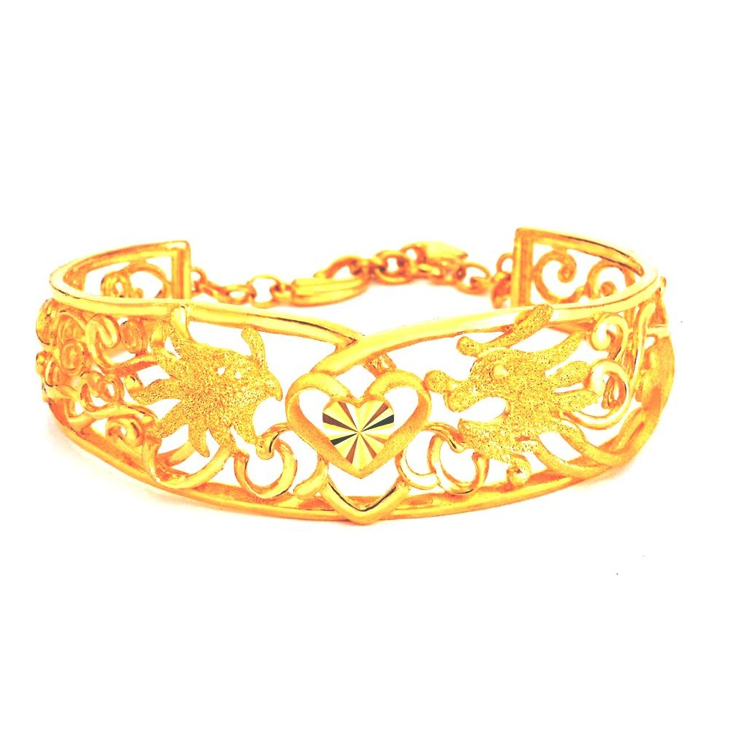
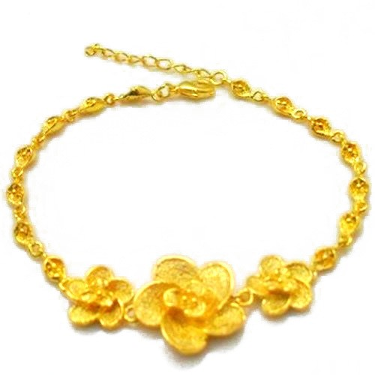
饰品佩戴礼仪
三、手镯和手链
手镯和手链的戴法有所不同。手镯一般可以戴一只，也可同时戴两只。戴一只时，通常戴在左手腕上；戴两只时，可一腕一只，也可同时戴在左手上。男士一般不戴手镯。手链男女均可佩戴，但仅限戴一条且戴于左手腕。一只手同时戴两条、双手同时戴手链，手链手镯同时戴，都不适宜。另外，手表与手镯、手链也不能戴在一只手上。

Slide 29
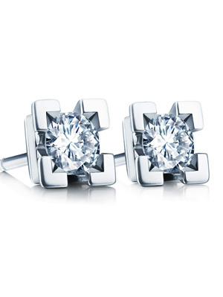
饰品佩戴礼仪
（三）耳环（耳饰）
又称耳坠，是戴在耳朵的饰品，古代又称珥、珰。大部分耳环都是金属的，有些可能是石头、木、或其他相似的硬物料。
相传古代有一位害眼病的姑娘，不久双目失明了。后来，她幸遇一位名医，名医认为她可以复明。在征得姑娘的同意后，拿起闪闪发光的银针在她两侧耳垂中各刺一银针后，奇迹出现了，姑娘重见光明。姑娘非常感激，于是请银匠精制一对耳环戴在耳上，以示永不忘记名医之恩。当姑娘戴上银耳环后，她日益眉清目秀，并逢人传诵名医的声名。穿耳戴环能明目的奇迹相继传开以后，许多富裕人家的姑娘和妇女都纷纷穿耳戴环，并流传至今，成为高贵身份的象征。

Slide 30
饰品佩戴礼仪
如何搭配耳环呢？
1、根据肤色选耳饰。耳饰的色彩应与肤色互相陪衬，肤色较暗的人不宜佩戴色彩过于饱和、明亮、鲜艳的彩色宝石类或者水晶类的耳饰，建议选择质感和色彩相对柔和的例如珍珠耳饰比较适合。而皮肤白嫩的女士，假如佩戴暗色系耳饰，更能衬托肤色的光彩。此外，耳饰的色彩还应与着装色彩相得益彰：同色系搭配可产生和谐的美感，反差比较大的色彩搭配假如恰如其分，也会有富于变化的动感。
2、根据脸型的不同选择耳饰。脸型一般要和耳环的形状成反比。圆脸的人戴垂吊式、链式耳环能起到脸型拉长的作用，不要戴极小型的耳环，那会使整个脸看起来更大。方脸的人须以圆形饰物来 “缓和”棱角，如中等圈形耳环、扇形耳环等，但千万不要再选择方形的饰物，也别戴摇摆的长形耳坠，以免脸显得更长。倒三角形脸的人应选择上窄下宽型，如三角形、梨形的耳环，使下颏略微显宽。
3、耳饰要与年龄、个性和身份相符。上班时可佩戴简洁的耳饰搭配套装，要非凡注重镶工，工太粗，会降低耳环的价值感。夸张的几何图形、粗犷的木质耳环、吉卜赛式的巨型圆环很有野性味道，与休闲类的牛仔衣、茄克相匹配，可使人富有豪放的现代感。佩戴耳环还应与年龄相协调，年轻的少女宜戴多边形等造型感、动感较强的耳钉、耳环，以塑造布满青春活力、朝气蓬勃的形象，对于制造耳环的材料，不一定要太过苛求。而中年女性一定要佩戴有质感的珠宝类耳饰，品质上乘的观感远比造型的出位独特更加重要。
正式场合，应避免戴发光、发亮、发声的耳环。

